Slide 1
Presentation 实施展示
第十一组
组 长： 陈佳灵
项目名称：
二手交易平台
组 员： 刘荣樵 李忠昊 李政阳何剑萍 段 佳 凌 茜 张佳瑶

Slide 2
项目简介
本项目致力于为全体西电师生创建一个方便、安全的二手交易平台。
作为卖家
你只需要提供要出售物品的名称、价格和分类信息。卖家发布的信息将按时间顺序排列显示，并可以按类别浏览。
作为买家
你可以私下和卖家聊天，并参考卖家的信誉度决定是否进行交易。
另外，为了保证交易的可靠性，平台将对用户的一卡通进行绑定，且在买家卖家双方均确认后交易达成。

Slide 3
初步的Web应用用户界面
平台首页（搜索）
用户注册、登录（更改密码）页面
商品详情（下单）页面
商品发布页面
用户基本信息（含信誉度）页面
管理员后台管理页面

Slide 4
功能需求
注册：未注册者可以通过此功能进行注册，注册时自动绑定一卡通，用户id为学号，用户名为本人真实姓名，后续可自行更改密码。
​登陆：用户可通过用户id和密码进行登陆，登陆后方可使用买卖、查看商品详情和搜索功能。
​买卖：用户登陆后，可选择“我要出货”，录入商品信息并发布商品，亦可点击商品详情查看商品，通过私下联系卖家达成一致后，在平台进行下单。
​查看商品详情：用户登录后，可以点击商品图片查看商品的价格、库存、新旧程度、详情等信息，决定是否购买。
​搜索：发布商品时需选择商品标签，用户可通过该标签搜索到相应的商品。
​维护：维护人员拥有管理平台信息的权限，可以删除不良信息。

Slide 5
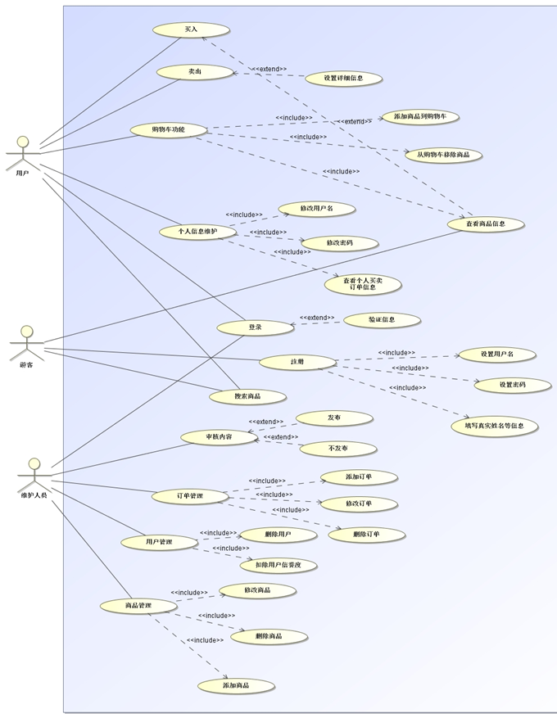
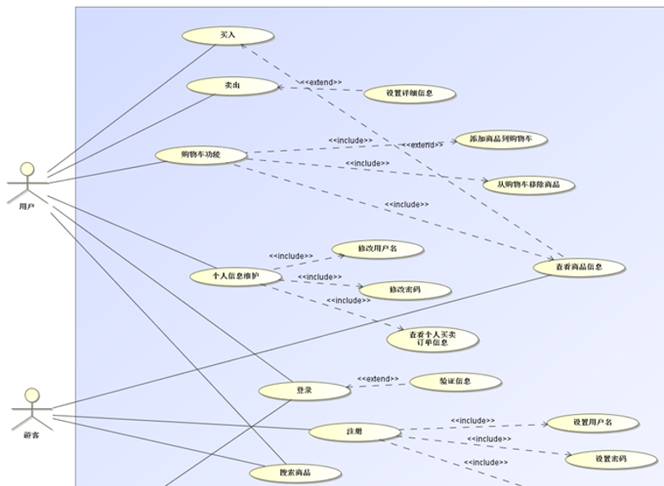
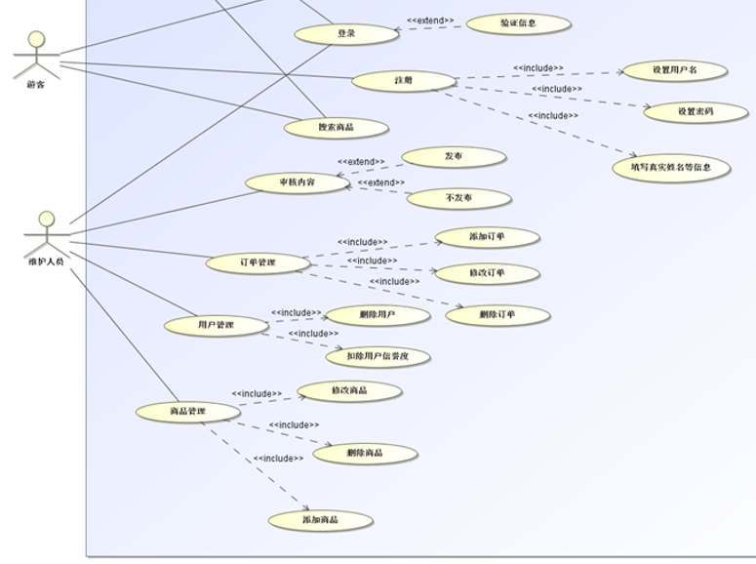
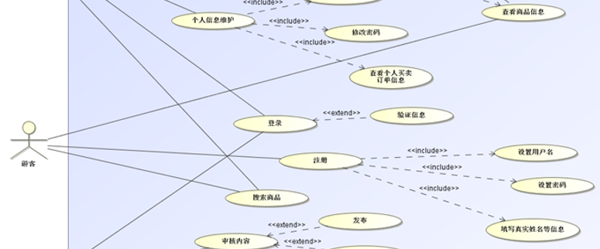
用例图
用 户
维护人员
游 客
Notes:
主要有三个参与者：用户，游客，维护人员。
其中游客只能查看和搜索商品信息，并不能进行买入、卖出等的操作，必须进行注册成为用户之后才能进行完整的用户功能。
而维护人员主要是负责对于系统的维护。

Slide 6
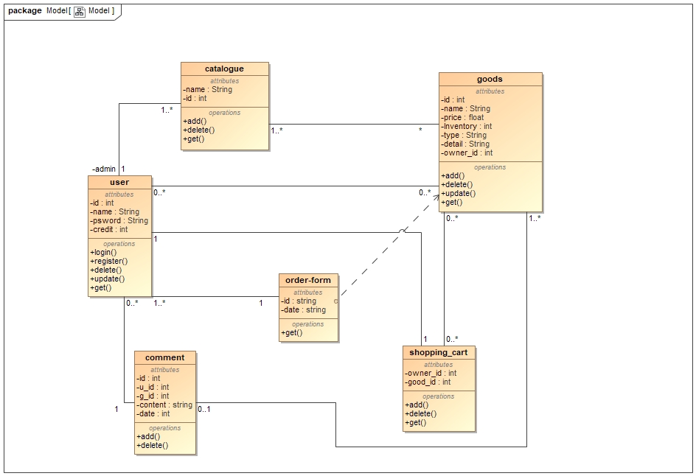
内容建模
Notes:
系统类图包括用户（user），评论（comment），商品分类目录（catalogue），商品（goods），订单信息（order-form），购物车（shopping_cart）。

Slide 7
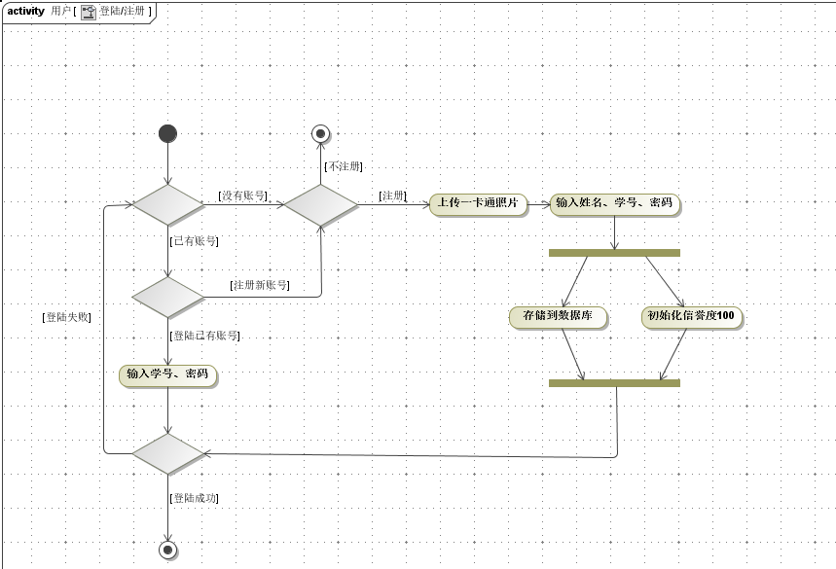
活动图
用户登录/注册

Slide 8
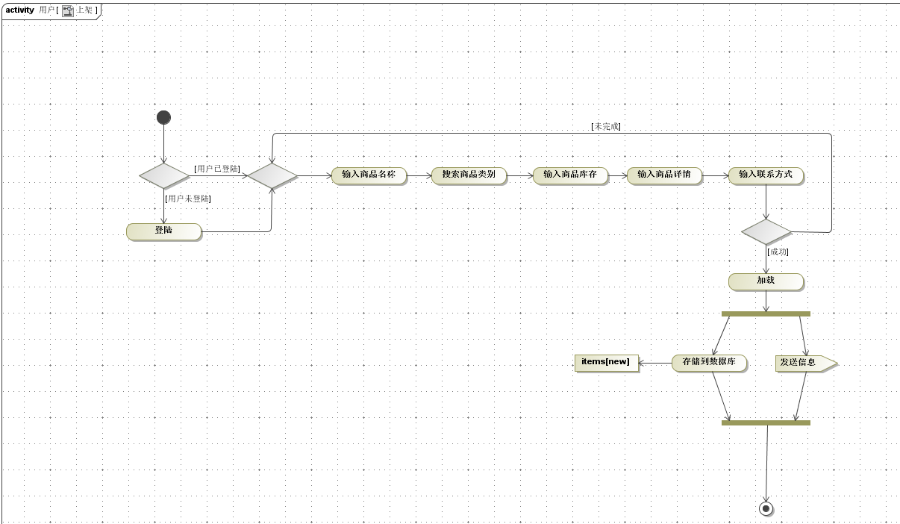
活动图
用户上架商品

Slide 9
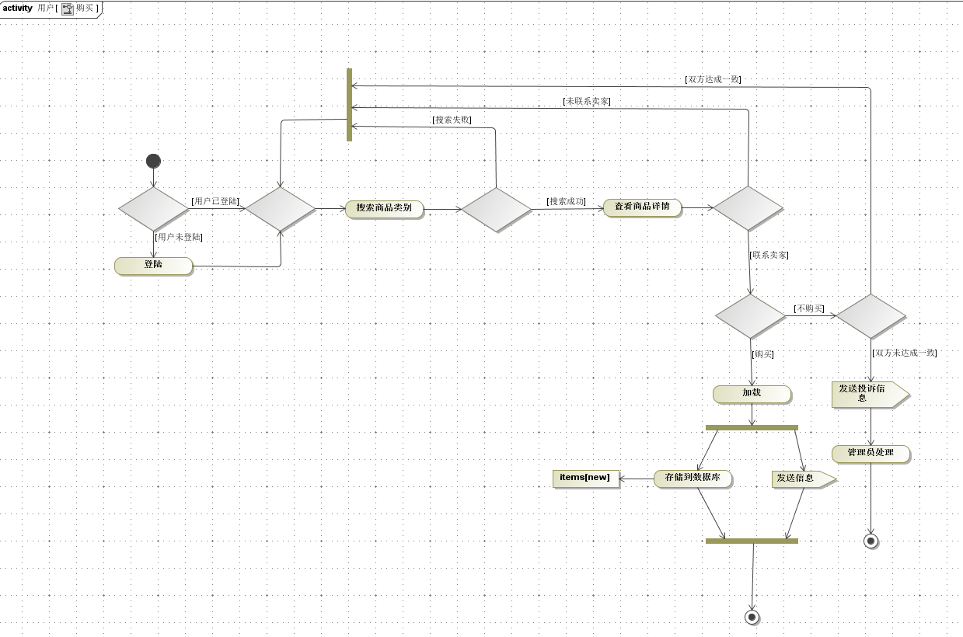
活动图
用户购买

Slide 10
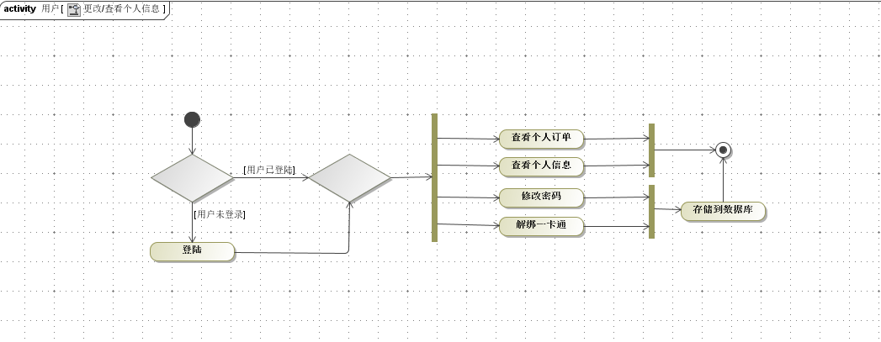
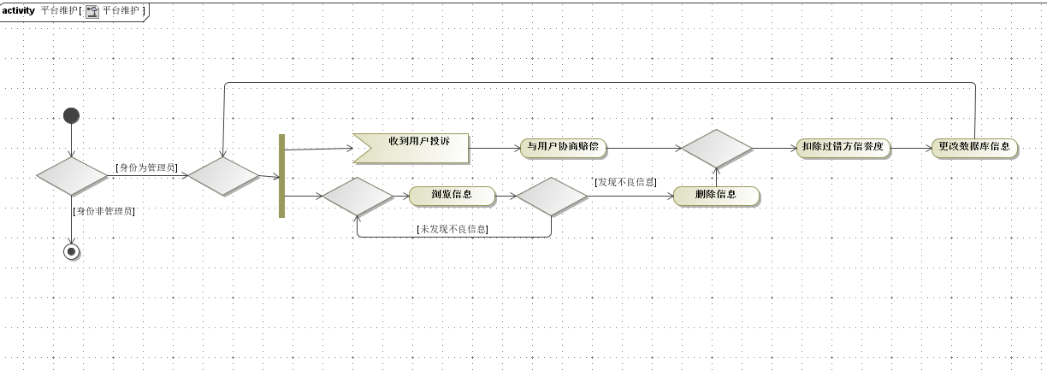
活动图
平台维护用户修改
Notes:
上图为用户修改信息，下图为平台维护

Slide 11
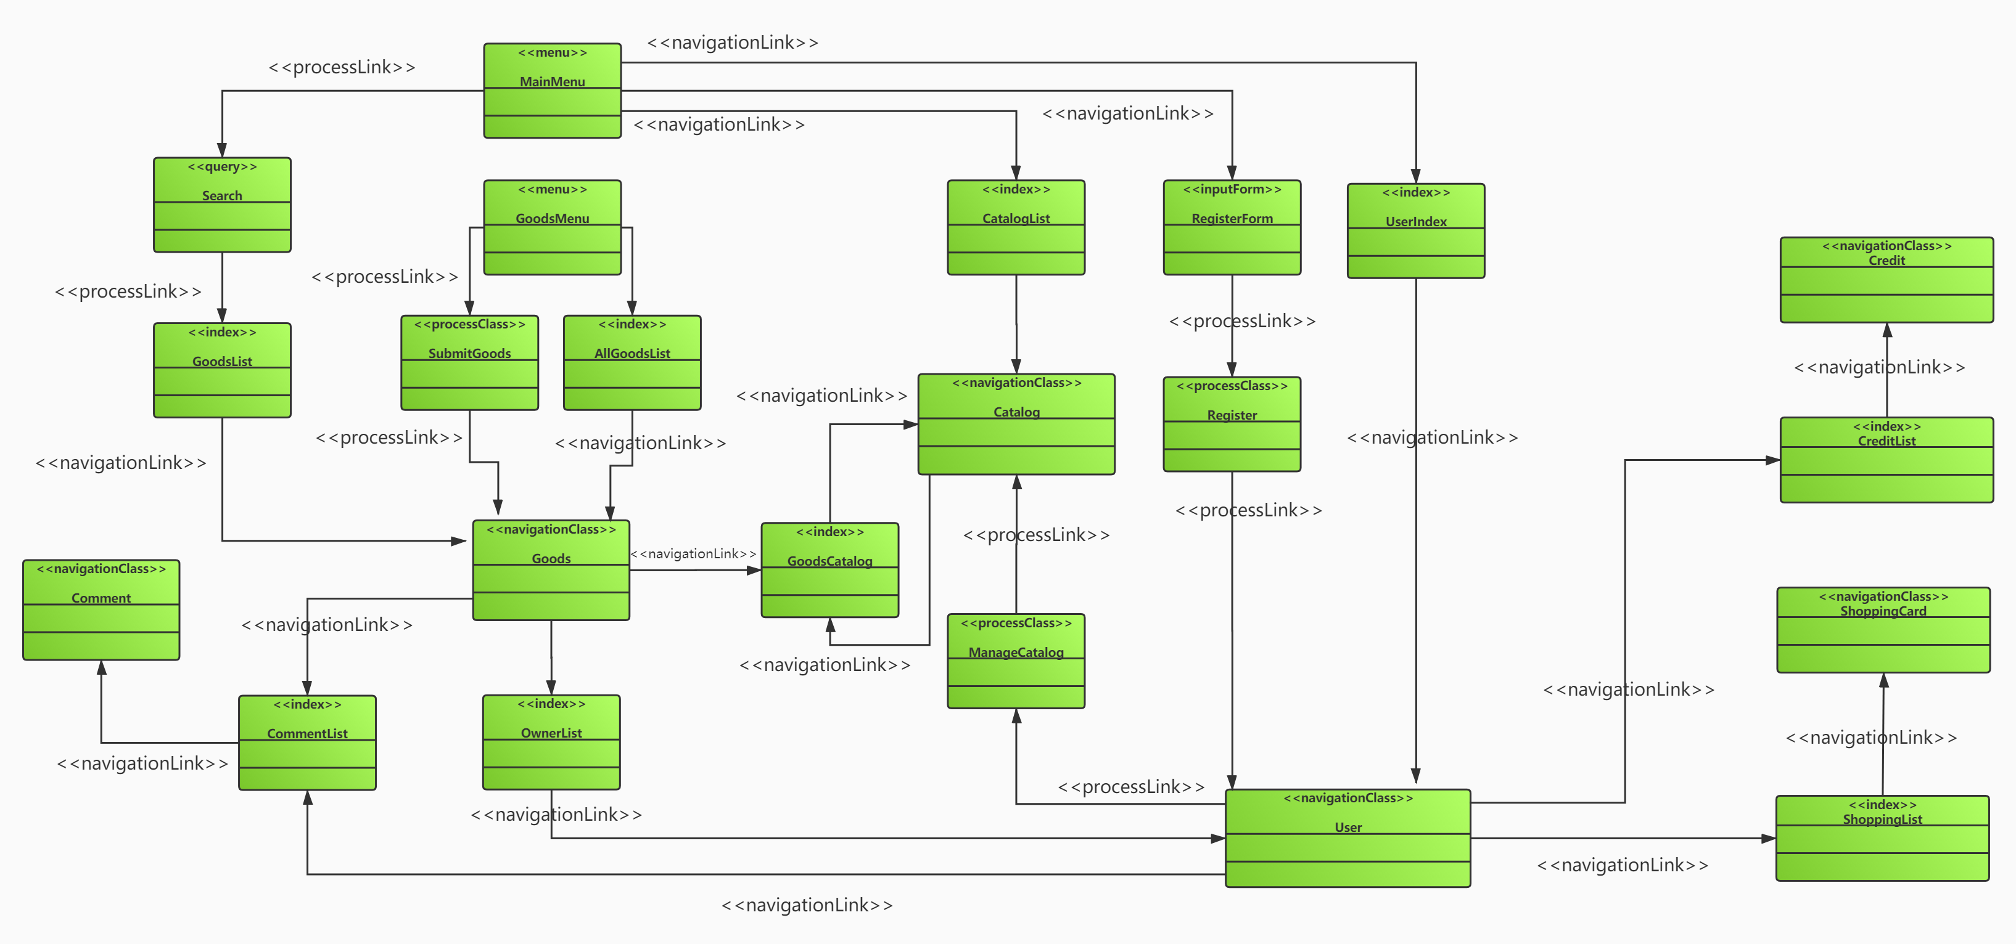
超文本动态建模
Notes:
主页包括：搜索，登录/注册模块，用户个人信息索引，目录。其中搜索商品会跳转到商品，商品包括商品菜单（提交商品，所有商品列表），评论信息，买家信息以及商品所属分类的目录。
用户则有信用链接，购物信息链接。

Slide 12
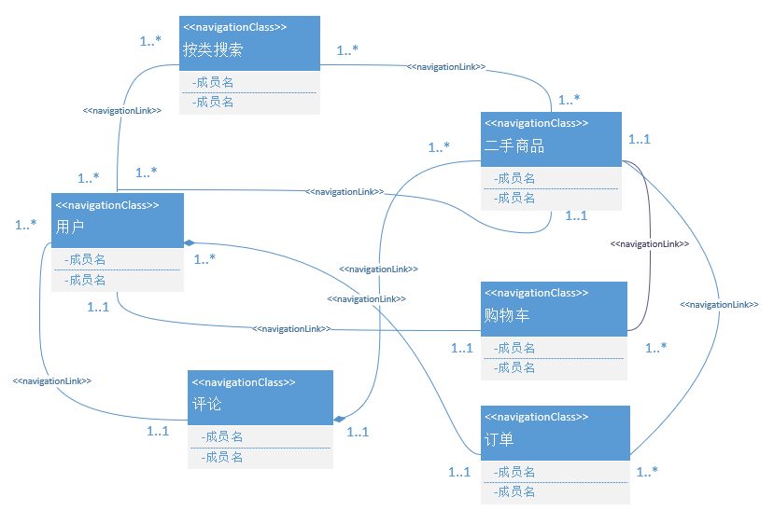
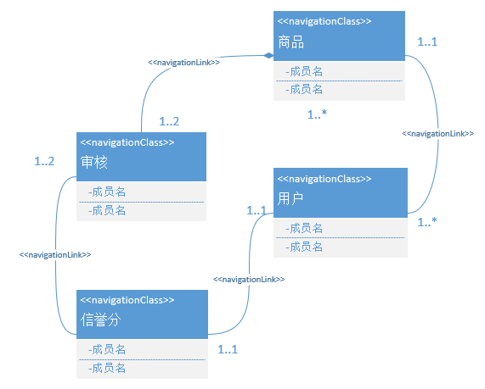
超文本静态建模
——用户/管理员视图
Notes:
左图为用户，右图为管理员。在用户视图看，用户可以按类搜索商品信息，评论以及下订单，加购物车等的操作（主要面向商品）。而在管理员视图看，需要有审核商品，管理用户信用分以及管理商品和用户的操作链接（主要是管理商品和用户的链接）。

Slide 13
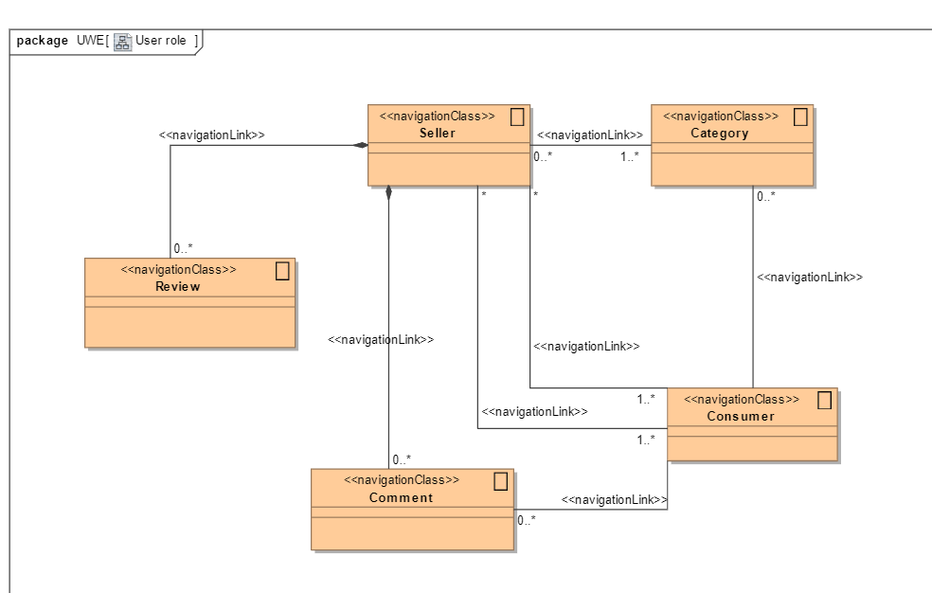
适应性建模
——用户决策的静态建模

Slide 14
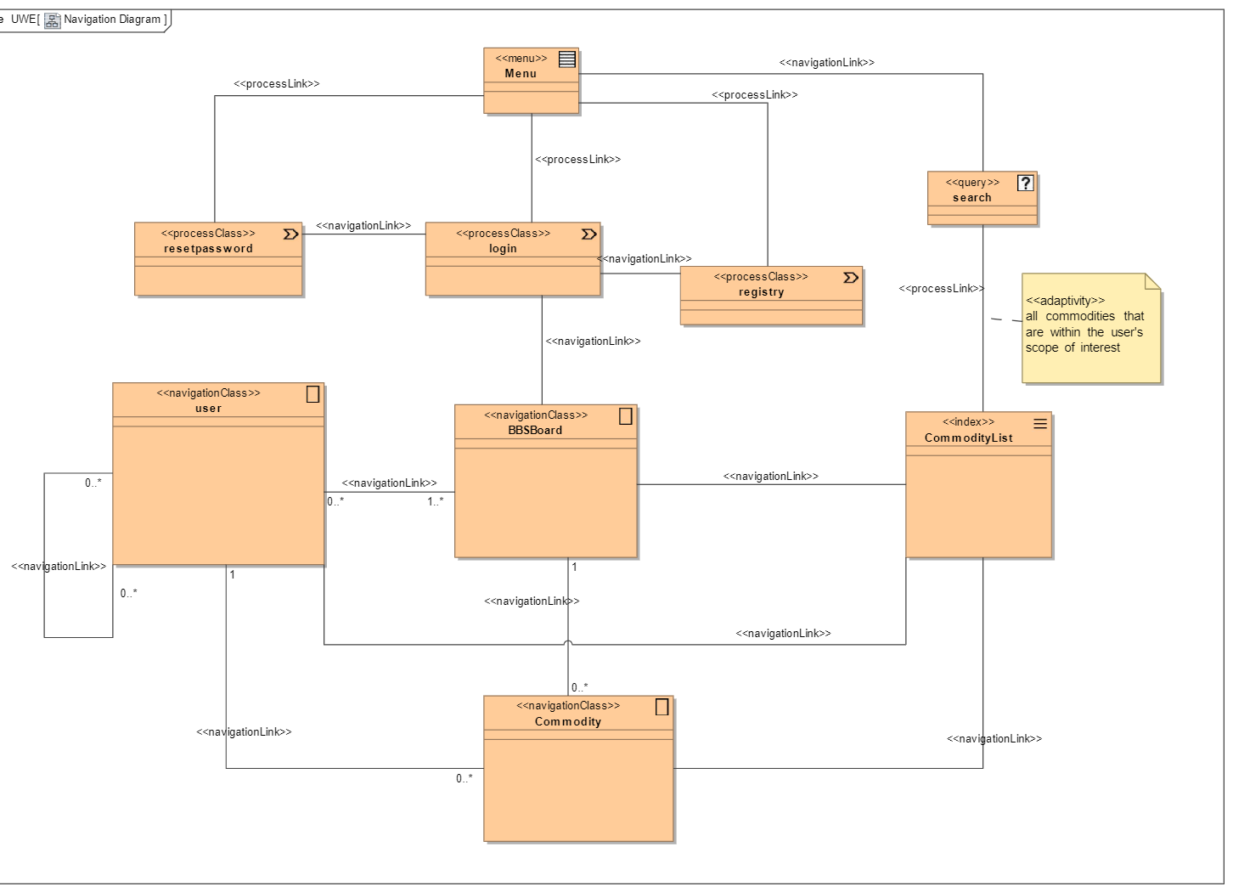
适应性建模
——索引的动态适应

Slide 15
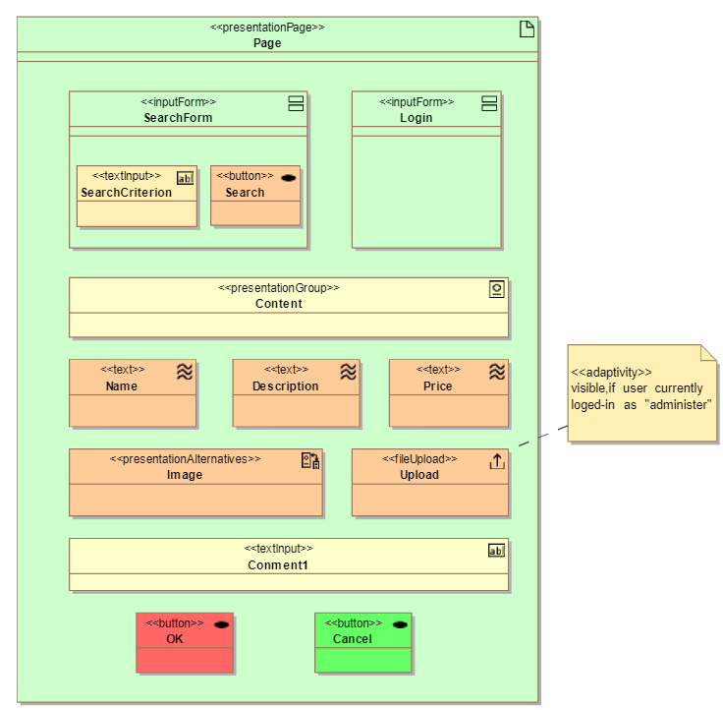
适应性建模
——页面动态适应性

Slide 16
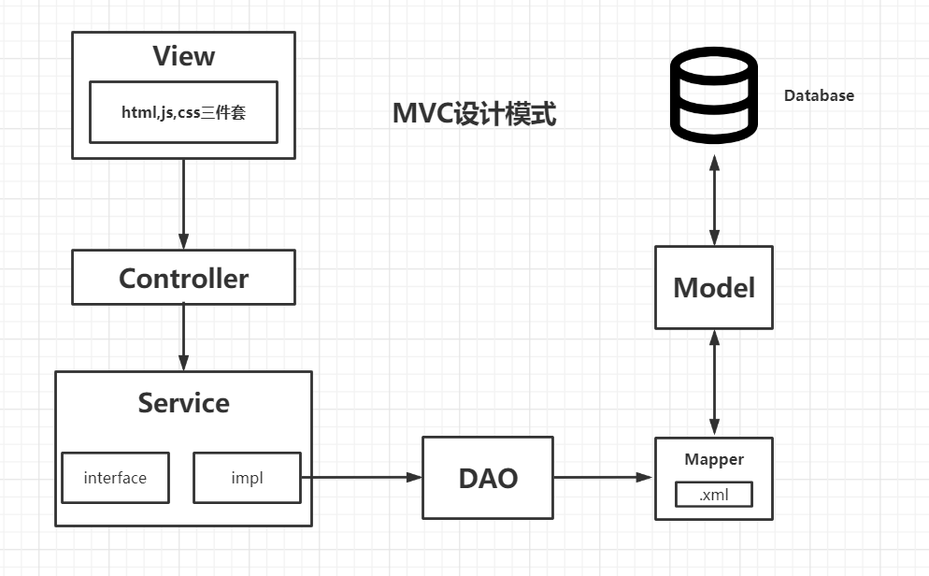
架构设计
MVC设计模式

Slide 17
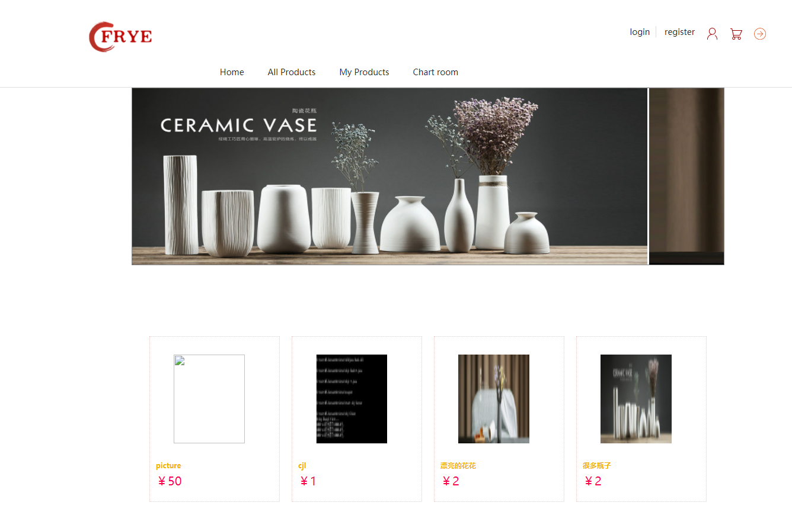
构建&部署
主页

Slide 18

构建&部署
登录功能

Slide 19

构建&部署
注册功能

Slide 20
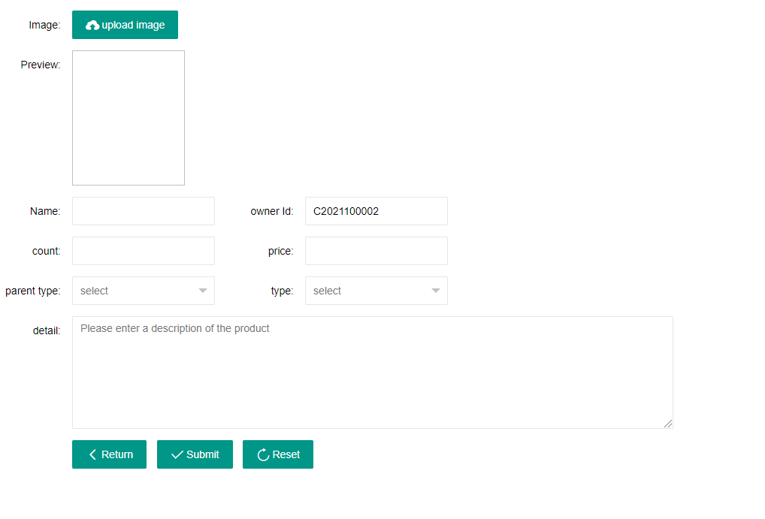
构建&部署
商品信息添加功能

Slide 21
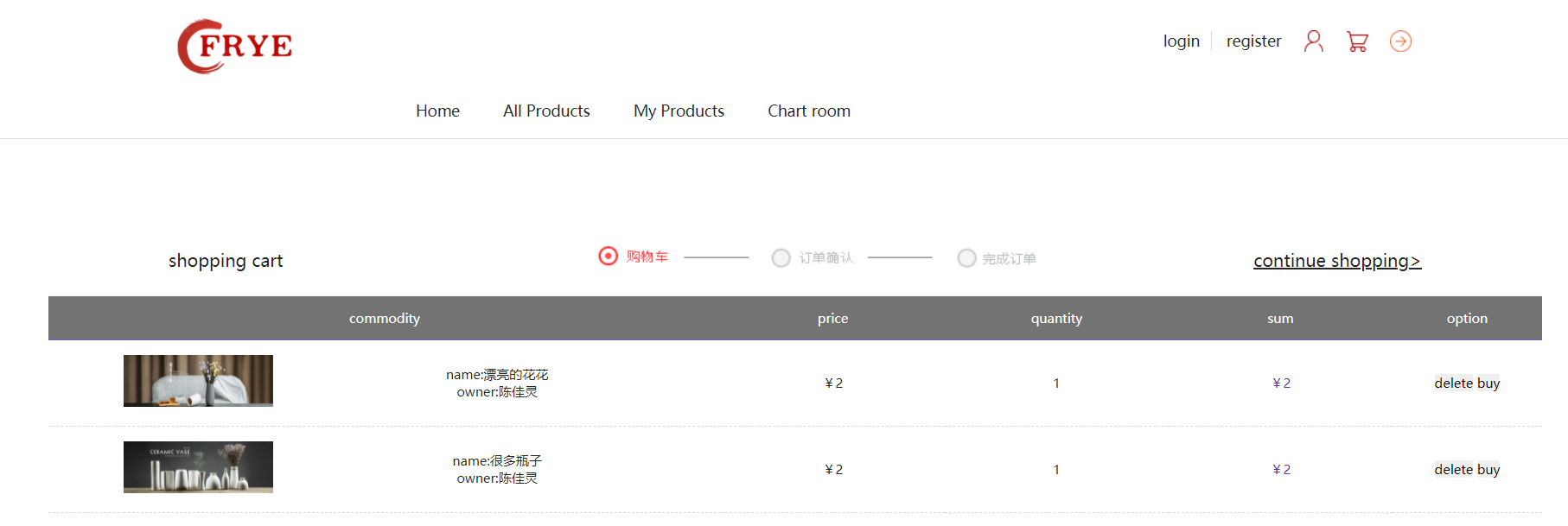
构建&部署
购物车功能

Slide 22
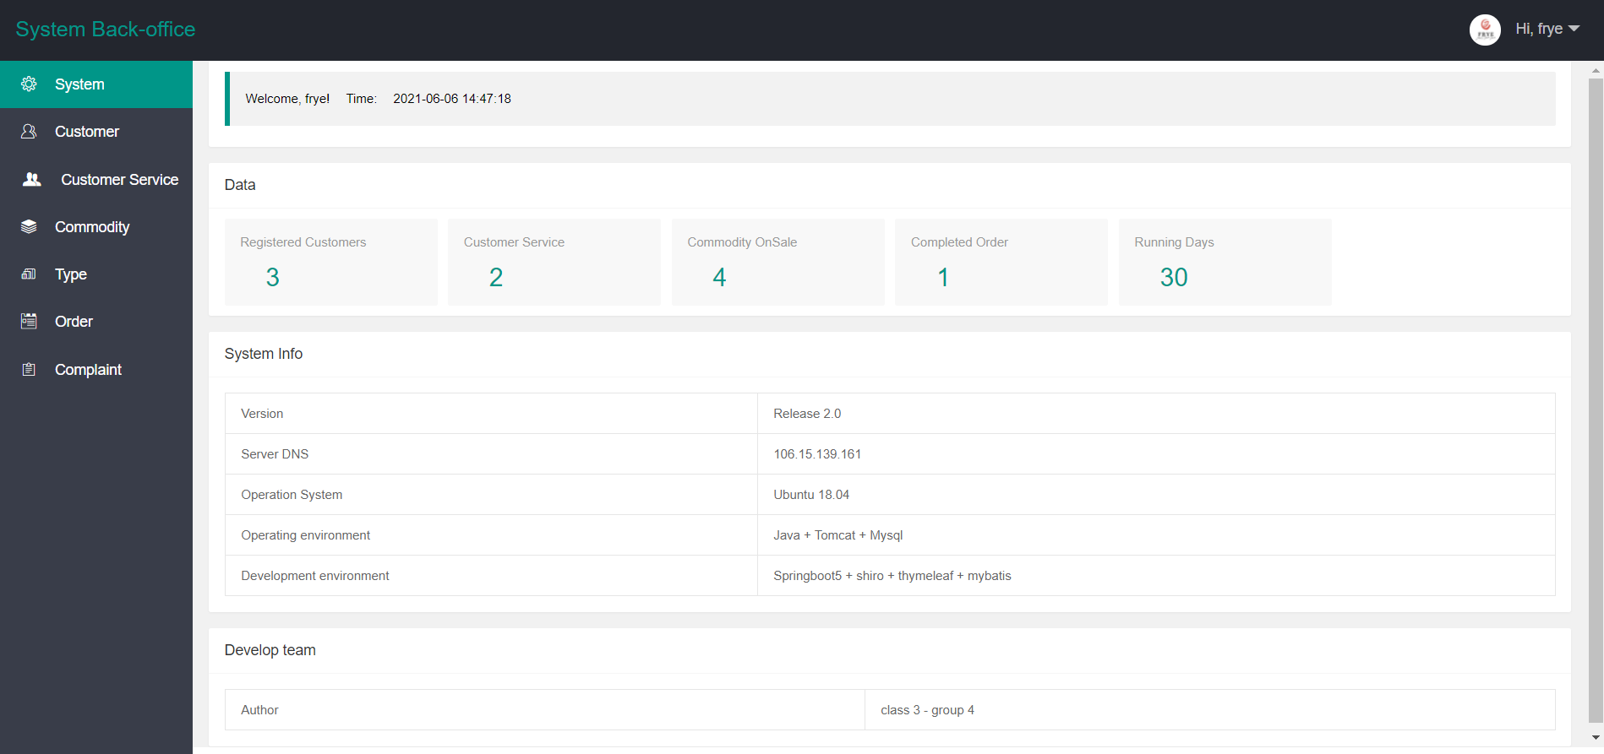
构建&部署
管理员管理功能

Slide 23
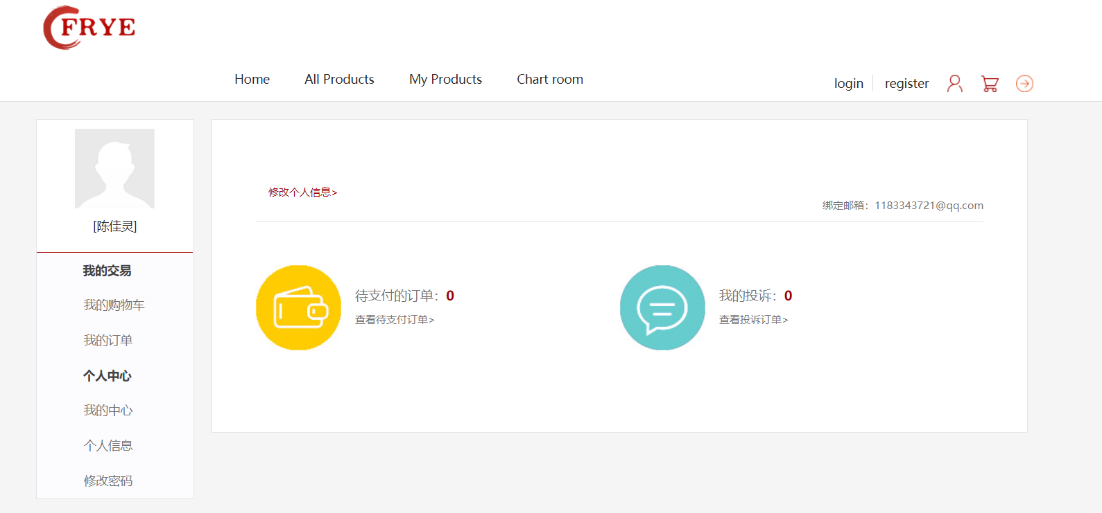
构建&部署
个人信息管理功能

Slide 24
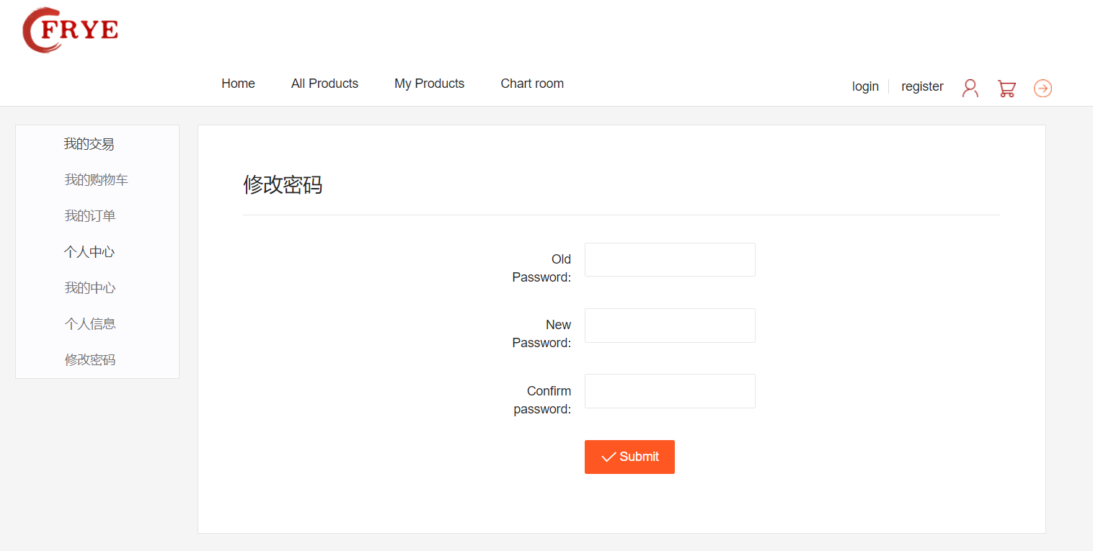
构建&部署
密码修改功能

Slide 25
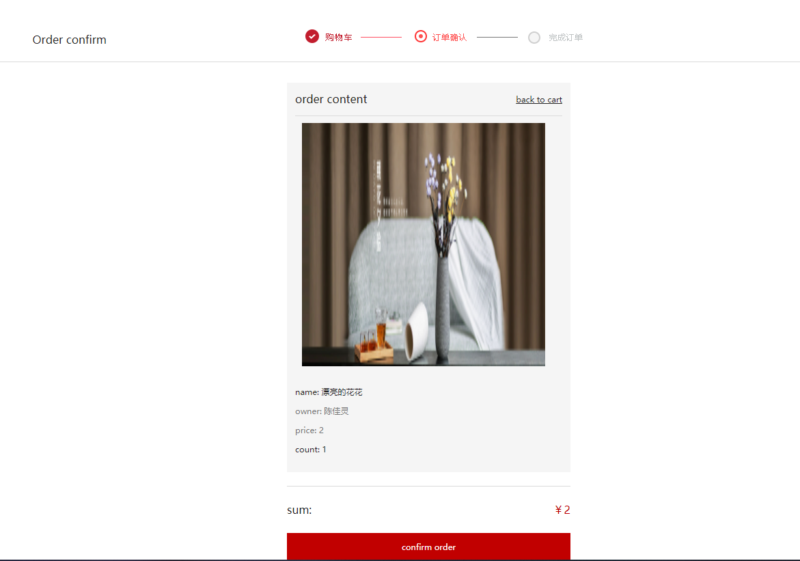
构建&部署
下单功能

Slide 26
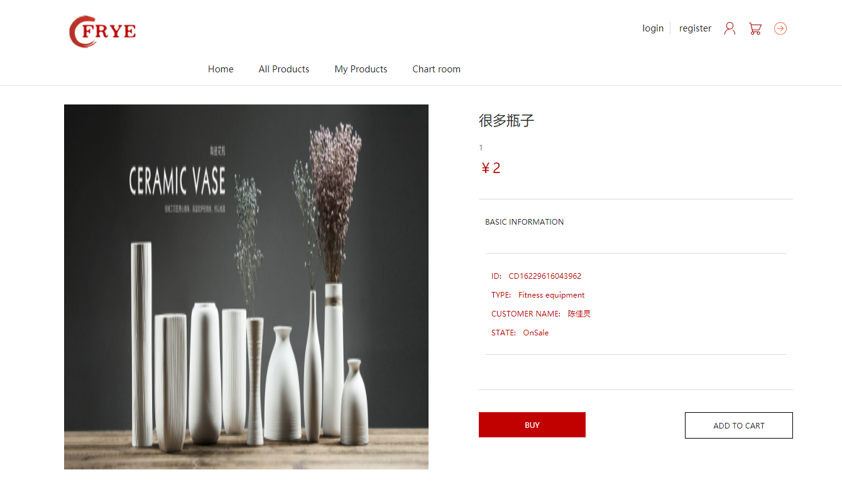
构建&部署
商品浏览功能

Slide 27
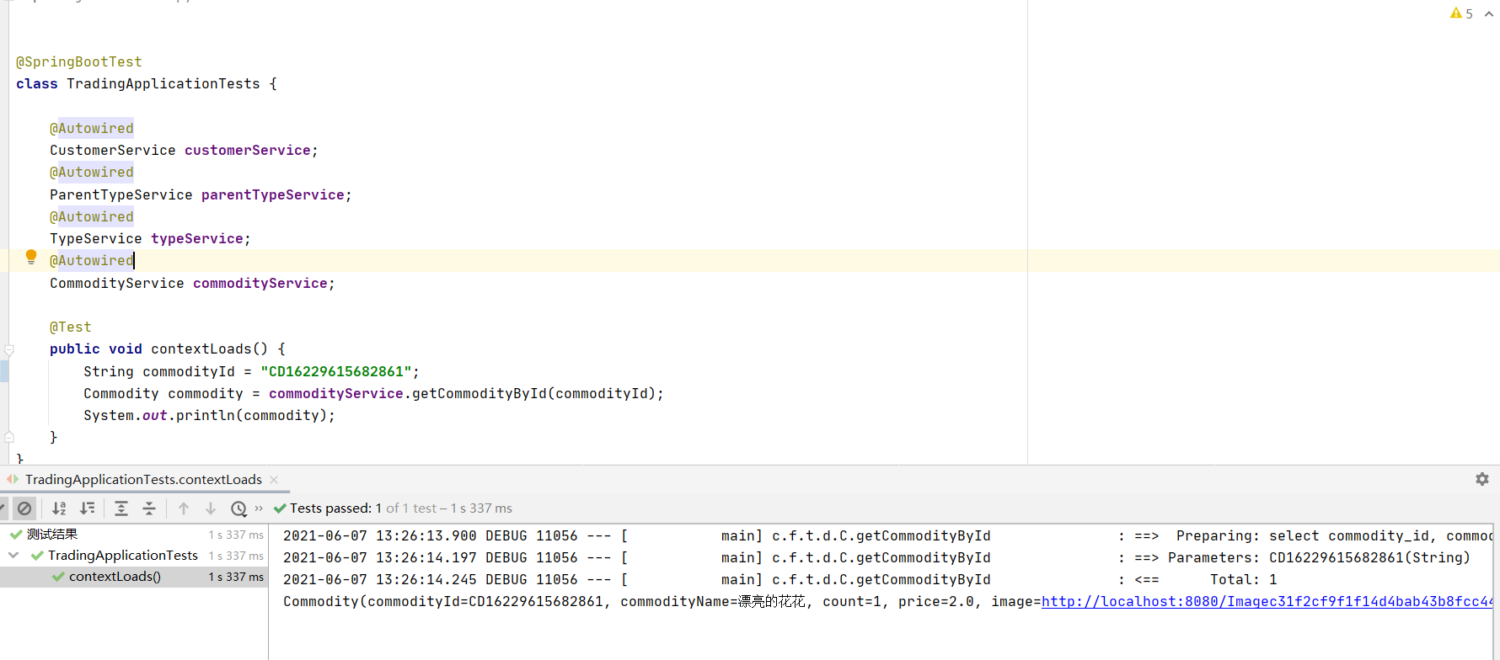
Web应用单元测试 JUnit
根据商品id获取商品

Slide 28
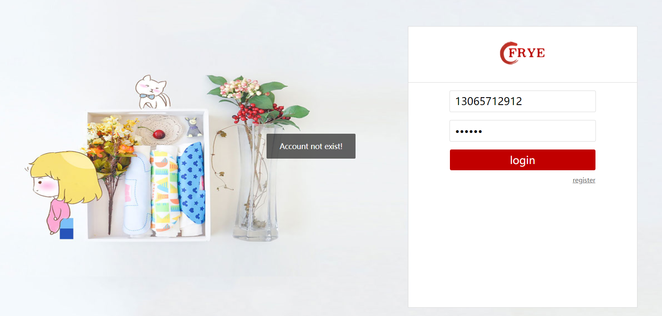
Web应用功能测试
登录用户不存在

Slide 29
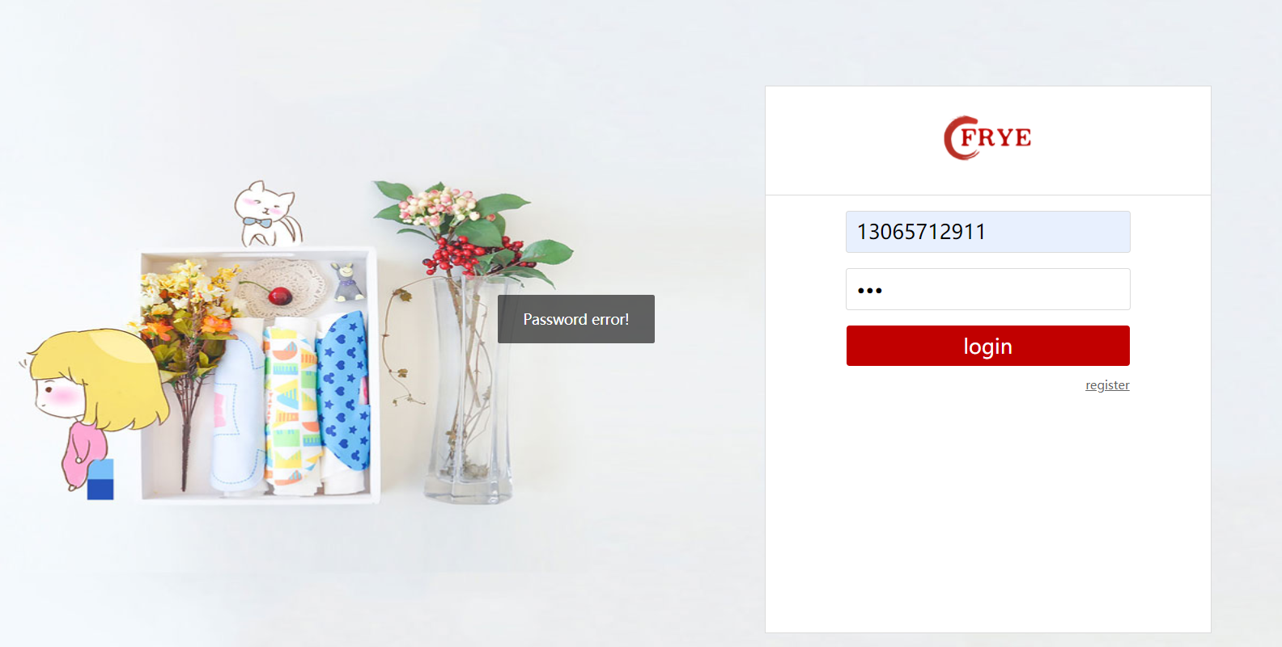
Web应用功能测试
登录密码错误

Slide 30
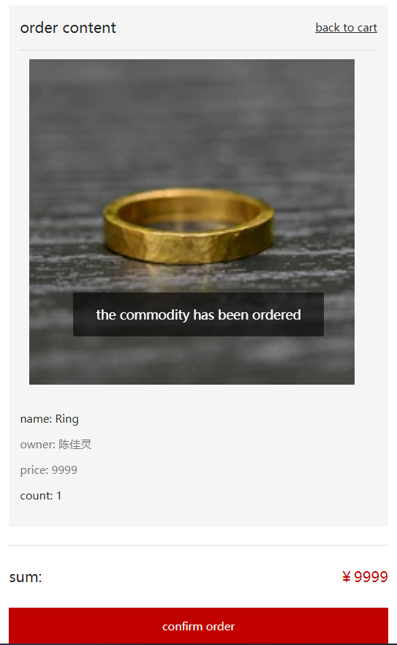
Web应用功能测试
商品已经被预定则不能下单

Slide 31
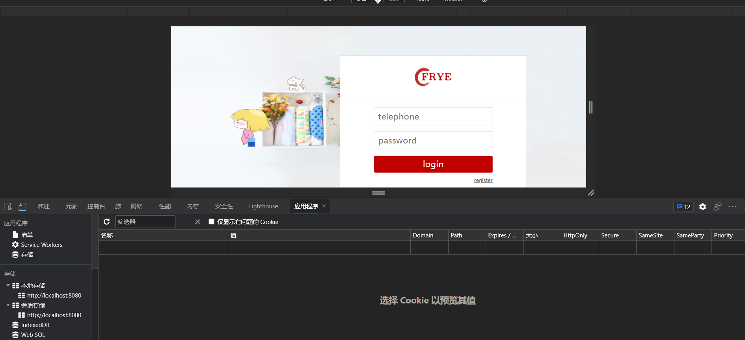
Web应用功能测试
未登录时的cookie状态

Slide 32
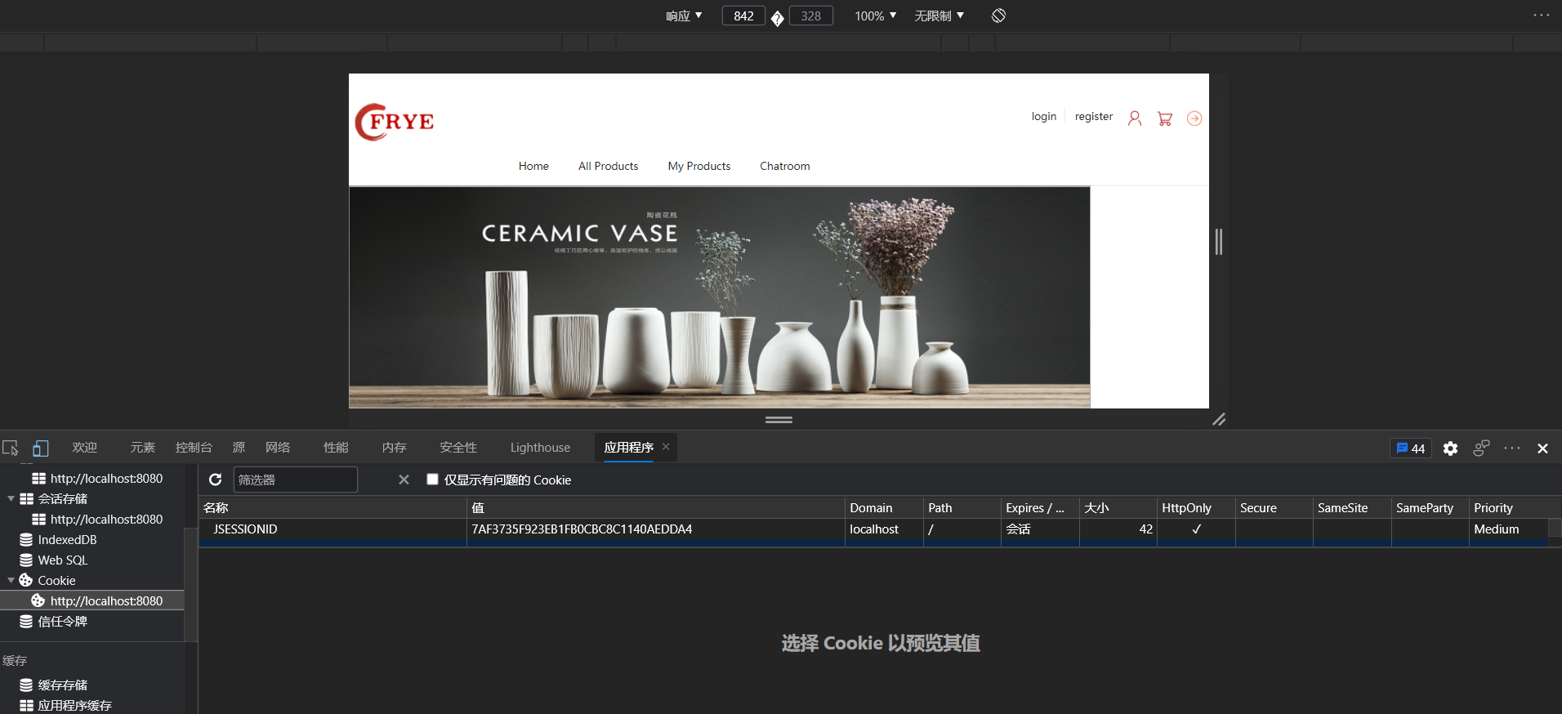
Web应用功能测试
登录后的cookie状态

Slide 33
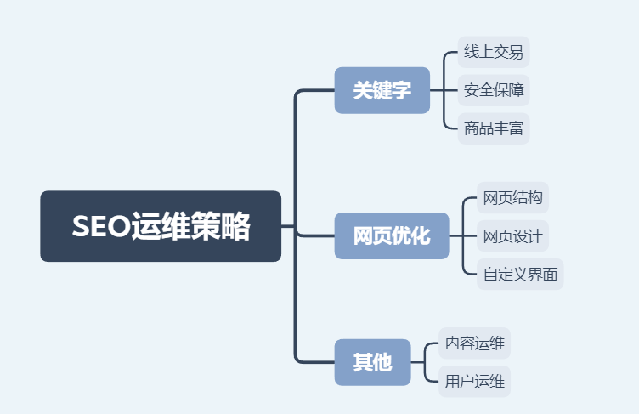
运维

Slide 34
关键字
当我搜索线上交易平台时，我会搜索：
1.线上交易：本系统的主要功能为线上交易。
2.商品丰富：综合西电二手群、论坛等商品信息，保证商品种类齐全。
3.西电：面向西电学生，用户群体明确。
Notes:
在搜索引擎上搜索的一系列关键字可以找到我们的系统

Slide 35
网页优化
1.网页结构：
为了方便抓取网页，进行优化使得该系统栏目导航和目录的层次清楚明了且相互联系。
2.网页优化：
a. 动态网页静态化：由于带参数的动态页面不容易被搜索引擎收录，因此应该尽量采用html静态页面；
b. HTML代码要精简，不宜采用大量Flash和图片元素；网页中的js和css尽可能和网页分离，这样有利于减少页面大小，提高网页加载速度。

Slide 36
其他
1.内容运维：由于网站建立初期可能会存在用户数量不足，导致商 城内容过少的问题，后期维护人员定期更新网站内容，导入其他资源内的商品信息。管理员审核相关内容。
2.用户运维：后期推出商家合作与营销活动，保证用户粘性。

Slide 37
性能&可用性
时间特性要求
连接时间：少于1秒
发送时间：小于1秒
接收时间：小于1秒
响应时间，少于5秒
更新处理时间：少于5分钟
数据的转换和传送时间：少于5秒

Slide 38
性能&可用性
对精度的规定
所填选项 | 数据类型 | 数据要求
账号 | 字符串 | 用户为其phone号码
密码 | 字符串 | 32位MD5
Customer id | 字符串 | 11位字符串
Email | 字符串 | 变长字符串
Phone | 字符串 | 11位字符串
Student id | 字符串 | 11位字符串
Customer name | 字符串 | 变长汉字字符

Slide 39
性能&可用性
所填选项 | 数据类型 | 数据要求
商品id | 字符串 | 16位字符串
商品type | 字符串 | 字符串
商品state | 字符串 | 字符串
商品count | 整数 | 正整数，商品库存数量
商品price | 整数 | 正整数
商品quantity | 整数 | 正整数，购物车加购数量
Owner id | 字符串 | 与customer id一致

Slide 40
性能&可用性
灵活性
操作方式上:
要求前后端完全分离，可以抽取前端代码，改变前端用户交互方式不会影响业务逻辑。
要求有图形化的后台，可以方便修改数据。
b. 运行环境上：
要求服务端能方便在Linux服务器上方便迁移，使用MySQL服务器，要求能够方便部署在阿里云等云计算平台。
同其他软件的接口：
代码中为具体功能抽象出功能接口，在内部实现改变时，接口不变，便于其他软件调用。

Slide 41
性能&可用性
数据管理能力要求
此软件要管理的数据大小如下：
文件和记录的个数大概为10000条左右；
表有14个；
数据增长大概为1000条记录/天;
存储容量为100000条记录

Slide 42
性能&可用性
故障处理要求
故障处理一般由操作系统完成,系统只要保持与操作系统的接口即可。只要操作系统没有大的故障,程序一般是比较稳定的。
对用户用此软件所遭遇的突发事件有相应的处理：
a. 电脑突然死机或关机时，系统会保存用户已提交的数据，对未提交的数据不做处理；
b. 电脑中毒时，数据不会产生冗余或丢失

Slide 43
安全性
可能会出现的安全隐患：
1.反序列化漏洞
2.权限控制漏洞
3.密码加密问题
4.会话管理、认证等相关问题

Slide 44
安全性
采用shiro框架：
1. Application Code：使用Subject来标识自己的身份，以及认证和授权。
2. Shiro SecurityManager：执行认证和授权。
3. Realm：获取用户的权限和角色等信息，返回给SecurityManager来进行判断。
4. Authenticator：认证器，对用户身份进行认证。
5. Authorizer：授权器，对用户进行授权。用来判断用户是否拥有某个权限。
6. CacheManager：缓存控制器，管理如用户、角色、权限等的缓存。
7. Cryptography ：加密模块，提供对”密码“的加密等功能。
Notes:
如何解决上述的安全性问题

Slide 45
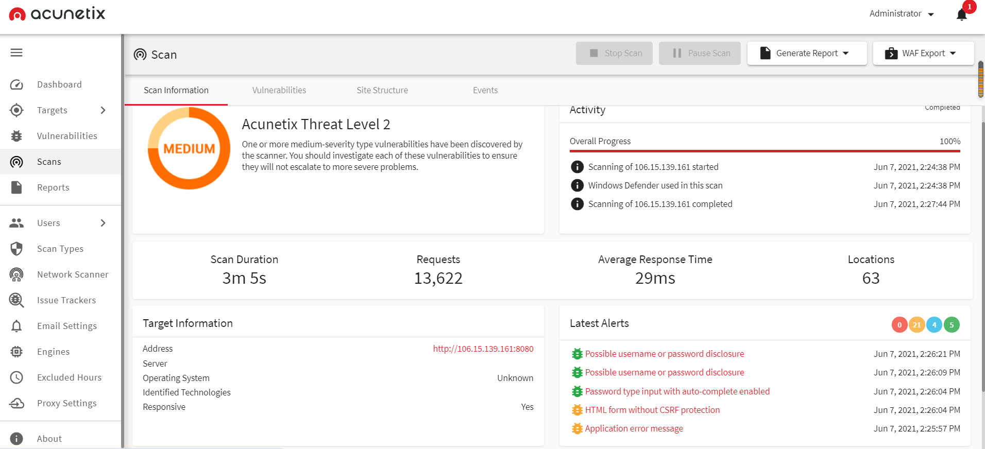
AWVS测试

Slide 46
Thanks for listening!
感谢聆听!

